Slide 1
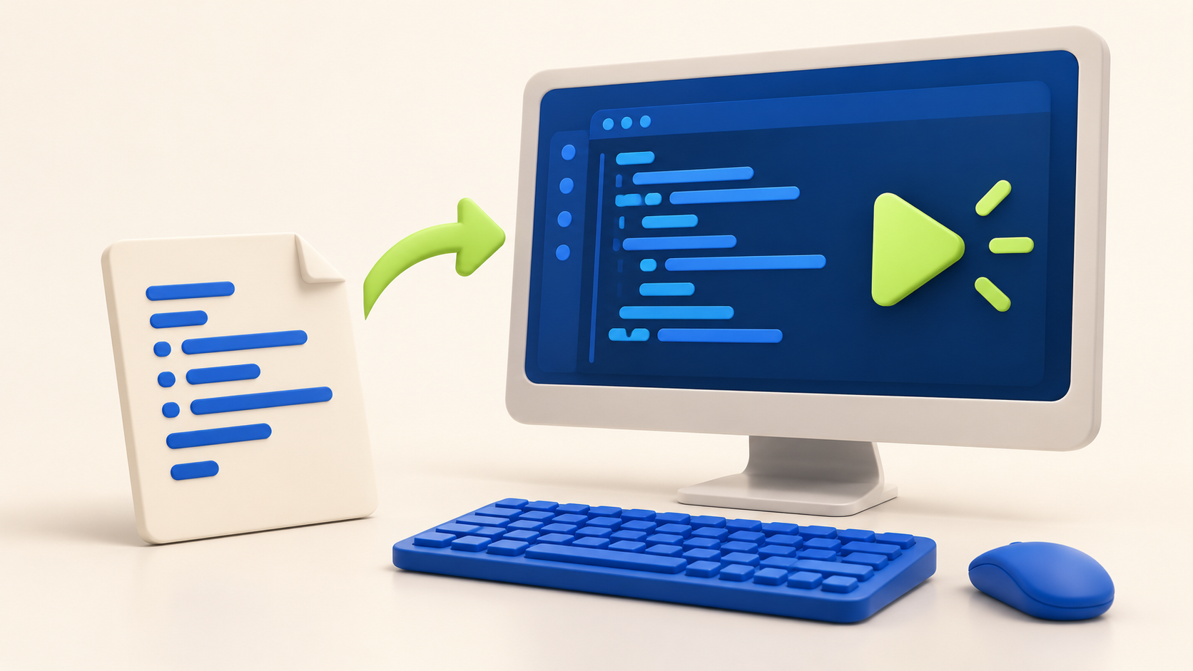
ОТЛАДКА
Python 3
Прогноз → запуск → проверка
MediaSchool
Информатика, 8 класс
Notes:
Информатика, 8 класс. Слайд 1.
Место в сценарии: 0–2 мин.
Вопрос: Урок 27 · Python3
Полное условие S0: Неверный вывод обязательно сопровождается сообщением Python об ошибке? Ключ: Нет. Логическая ошибка может нормально завершить программу с неверным результатом. Критерий: Без отметки: различает отсутствие исключения и правильность. Помощь: Сравни результат с задачей, а не только наличие красного сообщения. До звонка учитель открывает установленную школьную среду Python 3, проверяет создание/сохранение файла и Run Module. В IDLE: File → New File, записать код без >>>, File → Save As, имя lesson27.py в своей учебной папке, Run → Run Module; вывод в Shell. Интерпретатор и среда уже подготовлены школой; установка не входит в урок. Перед каждым запуском сохранить исходник и записать свой прогноз. В паре сменить вводящего перед A2. Без ПК — те же строки и ручная трассировка, реальный запуск продолжить при доступе к среде. Без сети установленный Python работает локально. Без проектора — код заранее на доске, без печати — те же условия и памятка в тетради до начала билета. Четыре полные минуты билета сохраняются. До звонка учитель дополнительно проверяет Debug→Debugger,Source и панель переменных в конкретной школьной среде. До каждой строки ученики сами предсказывают новое значение. В A1 строки отдельные, в A2 сохраняют старую и новую таблицу. Если отладчик недоступен, прямо помечают ручную замену, не тратят урок на переустановку. Иллюстрация концептуальная. Точные входные данные заданы текстом и редактируемыми таблицами/схемами.
[Sources]
https://edsoo.ru/wp-content/uploads/2025/07/2025_ooo_frp_informatika-7-9_baza.pdf
https://docs.python.org/3/library/idle.html
https://docs.python.org/3/library/pdb.html
https://docs.python.org/3/tutorial/introduction.html
https://edsoo.ru/wp-content/uploads/2026/08/informatika.pdf
Изображение: ImageGen; концептуальная учебная иллюстрация, не документальный снимок. Точные математические примеры и таблицы набраны отдельно редактируемыми объектами.
[/Sources]

Slide 2
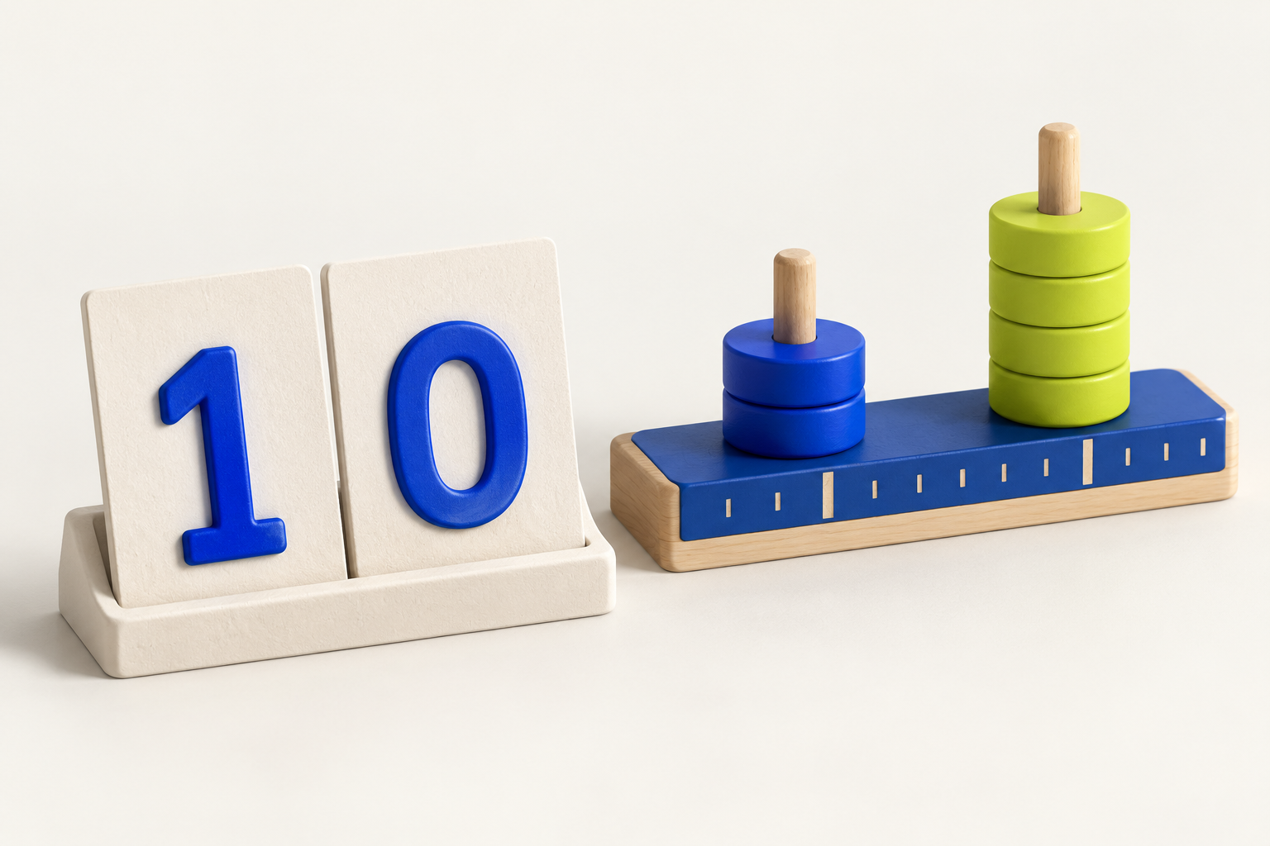
Безошибочный запуск?
S0. Нет сообщения об исключении.
Обязательно ли верно
решена задача?
Результат сравнивают с условием.
MediaSchool
02
Notes:
Информатика, 8 класс. Слайд 2.
Место в сценарии: 0–2 мин.
Вопрос: Результат сравнивают с условием.
Полное условие S0: Неверный вывод обязательно сопровождается сообщением Python об ошибке? Ключ: Нет. Логическая ошибка может нормально завершить программу с неверным результатом. Критерий: Без отметки: различает отсутствие исключения и правильность. Помощь: Сравни результат с задачей, а не только наличие красного сообщения. До звонка учитель открывает установленную школьную среду Python 3, проверяет создание/сохранение файла и Run Module. В IDLE: File → New File, записать код без >>>, File → Save As, имя lesson27.py в своей учебной папке, Run → Run Module; вывод в Shell. Интерпретатор и среда уже подготовлены школой; установка не входит в урок. Перед каждым запуском сохранить исходник и записать свой прогноз. В паре сменить вводящего перед A2. Без ПК — те же строки и ручная трассировка, реальный запуск продолжить при доступе к среде. Без сети установленный Python работает локально. Без проектора — код заранее на доске, без печати — те же условия и памятка в тетради до начала билета. Четыре полные минуты билета сохраняются. До звонка учитель дополнительно проверяет Debug→Debugger,Source и панель переменных в конкретной школьной среде. До каждой строки ученики сами предсказывают новое значение. В A1 строки отдельные, в A2 сохраняют старую и новую таблицу. Если отладчик недоступен, прямо помечают ручную замену, не тратят урок на переустановку. Иллюстрация концептуальная. Точные входные данные заданы текстом и редактируемыми таблицами/схемами.
[Sources]
https://edsoo.ru/wp-content/uploads/2025/07/2025_ooo_frp_informatika-7-9_baza.pdf
https://docs.python.org/3/library/idle.html
https://docs.python.org/3/library/pdb.html
https://docs.python.org/3/tutorial/introduction.html
https://edsoo.ru/wp-content/uploads/2026/08/informatika.pdf
Изображение: ImageGen; концептуальная учебная иллюстрация, не документальный снимок. Точные математические примеры и таблицы набраны отдельно редактируемыми объектами.
[/Sources]

Slide 3

Три причины неудачи
Различай этап и наблюдение.
Ошибка | Наблюдение
Синтаксиса | Код не исполнялся
Исполнения | Исключение при выполнении
Логики | Неверный результат
Неверный результат возможен без исключения.
MediaSchool
03
Notes:
Информатика, 8 класс. Слайд 3.
Место в сценарии: 2–5 мин.
Вопрос: Неверный результат возможен без исключения.
Памятка: До запуска запиши вход и ожидание. Остановись перед строкой: она ещё не выполнена. Сравни значения до и после одного шага, найди первое расхождение и его причину. Сохрани первую трассу. После исправления повтори проблемные и прежние случаи. Различай наблюдение отладчика и ручной расчёт. Модель: Образец: x=2; y=x+3; print(y), каждую инструкцию на своей строке. До второй строки: x=2, y ещё нет; после неё y=5; print выводит 5. Разделяй момент вычисления и момент вывода. До звонка учитель открывает установленную школьную среду Python 3, проверяет создание/сохранение файла и Run Module. В IDLE: File → New File, записать код без >>>, File → Save As, имя lesson27.py в своей учебной папке, Run → Run Module; вывод в Shell. Интерпретатор и среда уже подготовлены школой; установка не входит в урок. Перед каждым запуском сохранить исходник и записать свой прогноз. В паре сменить вводящего перед A2. Без ПК — те же строки и ручная трассировка, реальный запуск продолжить при доступе к среде. Без сети установленный Python работает локально. Без проектора — код заранее на доске, без печати — те же условия и памятка в тетради до начала билета. Четыре полные минуты билета сохраняются. До звонка учитель дополнительно проверяет Debug→Debugger,Source и панель переменных в конкретной школьной среде. До каждой строки ученики сами предсказывают новое значение. В A1 строки отдельные, в A2 сохраняют старую и новую таблицу. Если отладчик недоступен, прямо помечают ручную замену, не тратят урок на переустановку. Иллюстрация концептуальная. Точные входные данные заданы текстом и редактируемыми таблицами/схемами.
[Sources]
https://edsoo.ru/wp-content/uploads/2025/07/2025_ooo_frp_informatika-7-9_baza.pdf
https://docs.python.org/3/library/idle.html
https://docs.python.org/3/library/pdb.html
https://docs.python.org/3/tutorial/introduction.html
https://edsoo.ru/wp-content/uploads/2026/08/informatika.pdf
Изображение: ImageGen; концептуальная учебная иллюстрация, не документальный снимок. Точные математические примеры и таблицы набраны отдельно редактируемыми объектами.
[/Sources]

Slide 4

Режим пошаговой проверки
IDLE: Debug → Debugger.
Сохрани файл, Run Module.
Source и панель переменных.
Over → следующая строка.
Сначала увидь старое значение, затем сделай шаг.
MediaSchool
04
Notes:
Информатика, 8 класс. Слайд 4.
Место в сценарии: 2–5 мин.
Вопрос: Сначала увидь старое значение, затем сделай шаг.
Памятка: До запуска запиши вход и ожидание. Остановись перед строкой: она ещё не выполнена. Сравни значения до и после одного шага, найди первое расхождение и его причину. Сохрани первую трассу. После исправления повтори проблемные и прежние случаи. Различай наблюдение отладчика и ручной расчёт. Модель: Образец: x=2; y=x+3; print(y), каждую инструкцию на своей строке. До второй строки: x=2, y ещё нет; после неё y=5; print выводит 5. Разделяй момент вычисления и момент вывода. До звонка учитель открывает установленную школьную среду Python 3, проверяет создание/сохранение файла и Run Module. В IDLE: File → New File, записать код без >>>, File → Save As, имя lesson27.py в своей учебной папке, Run → Run Module; вывод в Shell. Интерпретатор и среда уже подготовлены школой; установка не входит в урок. Перед каждым запуском сохранить исходник и записать свой прогноз. В паре сменить вводящего перед A2. Без ПК — те же строки и ручная трассировка, реальный запуск продолжить при доступе к среде. Без сети установленный Python работает локально. Без проектора — код заранее на доске, без печати — те же условия и памятка в тетради до начала билета. Четыре полные минуты билета сохраняются. До звонка учитель дополнительно проверяет Debug→Debugger,Source и панель переменных в конкретной школьной среде. До каждой строки ученики сами предсказывают новое значение. В A1 строки отдельные, в A2 сохраняют старую и новую таблицу. Если отладчик недоступен, прямо помечают ручную замену, не тратят урок на переустановку. Иллюстрация концептуальная. Точные входные данные заданы текстом и редактируемыми таблицами/схемами.
[Sources]
https://edsoo.ru/wp-content/uploads/2025/07/2025_ooo_frp_informatika-7-9_baza.pdf
https://docs.python.org/3/library/idle.html
https://docs.python.org/3/library/pdb.html
https://docs.python.org/3/tutorial/introduction.html
https://edsoo.ru/wp-content/uploads/2026/08/informatika.pdf
Изображение: ImageGen; концептуальная учебная иллюстрация, не документальный снимок. Точные математические примеры и таблицы набраны отдельно редактируемыми объектами.
[/Sources]

Slide 5

До или после C1
x = 4
x = x + 2
print(x)
Стоп перед второй строкой.
Сейчас x? После шага? Вывод?
MediaSchool
05
Notes:
Информатика, 8 класс. Слайд 5.
Место в сценарии: 5–8 мин.
Вопрос: Сейчас x? После шага? Вывод?
Полное условие C1: Python 3: x=4; затем x=x+2; затем print(x). Отладчик остановился перед выполнением x=x+2. Каково x сейчас, чему станет равно после этой строки и что затем выведет print? Ключ: Сейчас 4; после строки 6; print выведет 6. Остановка перед строкой не означает её выполнения. Критерий: Три ответа 4/6/6 с правильным моментом. Помощь: Раздели два момента времени. До звонка учитель открывает установленную школьную среду Python 3, проверяет создание/сохранение файла и Run Module. В IDLE: File → New File, записать код без >>>, File → Save As, имя lesson27.py в своей учебной папке, Run → Run Module; вывод в Shell. Интерпретатор и среда уже подготовлены школой; установка не входит в урок. Перед каждым запуском сохранить исходник и записать свой прогноз. В паре сменить вводящего перед A2. Без ПК — те же строки и ручная трассировка, реальный запуск продолжить при доступе к среде. Без сети установленный Python работает локально. Без проектора — код заранее на доске, без печати — те же условия и памятка в тетради до начала билета. Четыре полные минуты билета сохраняются. До звонка учитель дополнительно проверяет Debug→Debugger,Source и панель переменных в конкретной школьной среде. До каждой строки ученики сами предсказывают новое значение. В A1 строки отдельные, в A2 сохраняют старую и новую таблицу. Если отладчик недоступен, прямо помечают ручную замену, не тратят урок на переустановку. Иллюстрация концептуальная. Точные входные данные заданы текстом и редактируемыми таблицами/схемами.
[Sources]
https://edsoo.ru/wp-content/uploads/2025/07/2025_ooo_frp_informatika-7-9_baza.pdf
https://docs.python.org/3/library/idle.html
https://docs.python.org/3/library/pdb.html
https://docs.python.org/3/tutorial/introduction.html
https://edsoo.ru/wp-content/uploads/2026/08/informatika.pdf
Изображение: ImageGen; концептуальная учебная иллюстрация, не документальный снимок. Точные математические примеры и таблицы набраны отдельно редактируемыми объектами.
[/Sources]

Slide 6
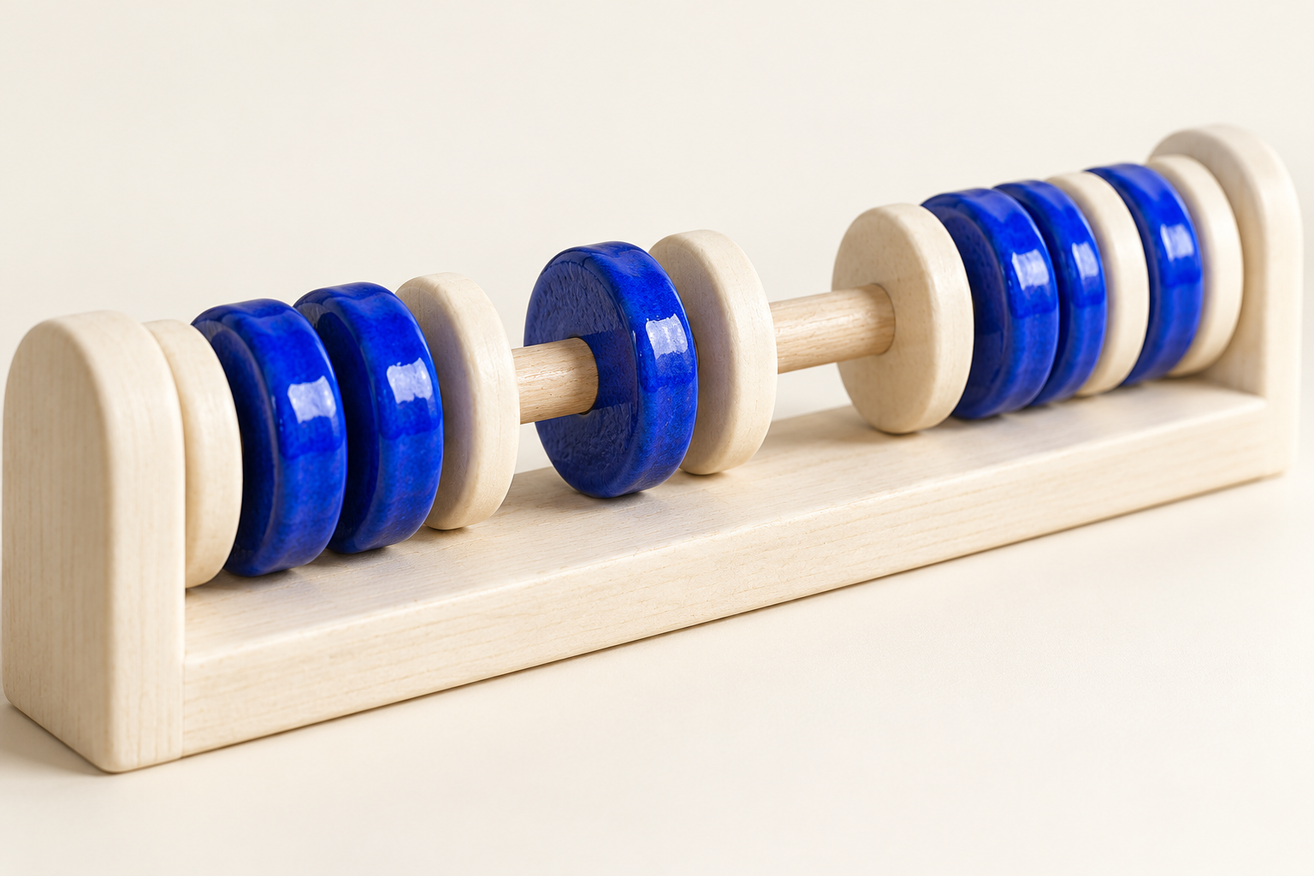
Строка ещё не выполнена
Сейчас x = 4.
После x=x+2 получится 6.
print затем покажет 6.
Состояние до строки отличается от состояния после.
MediaSchool
06
Notes:
Информатика, 8 класс. Слайд 6.
Место в сценарии: 5–8 мин.
Вопрос: Состояние до строки отличается от состояния после.
Полное условие C1: Python 3: x=4; затем x=x+2; затем print(x). Отладчик остановился перед выполнением x=x+2. Каково x сейчас, чему станет равно после этой строки и что затем выведет print? Ключ: Сейчас 4; после строки 6; print выведет 6. Остановка перед строкой не означает её выполнения. Критерий: Три ответа 4/6/6 с правильным моментом. Помощь: Раздели два момента времени. До звонка учитель открывает установленную школьную среду Python 3, проверяет создание/сохранение файла и Run Module. В IDLE: File → New File, записать код без >>>, File → Save As, имя lesson27.py в своей учебной папке, Run → Run Module; вывод в Shell. Интерпретатор и среда уже подготовлены школой; установка не входит в урок. Перед каждым запуском сохранить исходник и записать свой прогноз. В паре сменить вводящего перед A2. Без ПК — те же строки и ручная трассировка, реальный запуск продолжить при доступе к среде. Без сети установленный Python работает локально. Без проектора — код заранее на доске, без печати — те же условия и памятка в тетради до начала билета. Четыре полные минуты билета сохраняются. До звонка учитель дополнительно проверяет Debug→Debugger,Source и панель переменных в конкретной школьной среде. До каждой строки ученики сами предсказывают новое значение. В A1 строки отдельные, в A2 сохраняют старую и новую таблицу. Если отладчик недоступен, прямо помечают ручную замену, не тратят урок на переустановку. Иллюстрация концептуальная. Точные входные данные заданы текстом и редактируемыми таблицами/схемами.
[Sources]
https://edsoo.ru/wp-content/uploads/2025/07/2025_ooo_frp_informatika-7-9_baza.pdf
https://docs.python.org/3/library/idle.html
https://docs.python.org/3/library/pdb.html
https://docs.python.org/3/tutorial/introduction.html
https://edsoo.ru/wp-content/uploads/2026/08/informatika.pdf
Изображение: ImageGen; концептуальная учебная иллюстрация, не документальный снимок. Точные математические примеры и таблицы набраны отдельно редактируемыми объектами.
[/Sources]

Slide 7
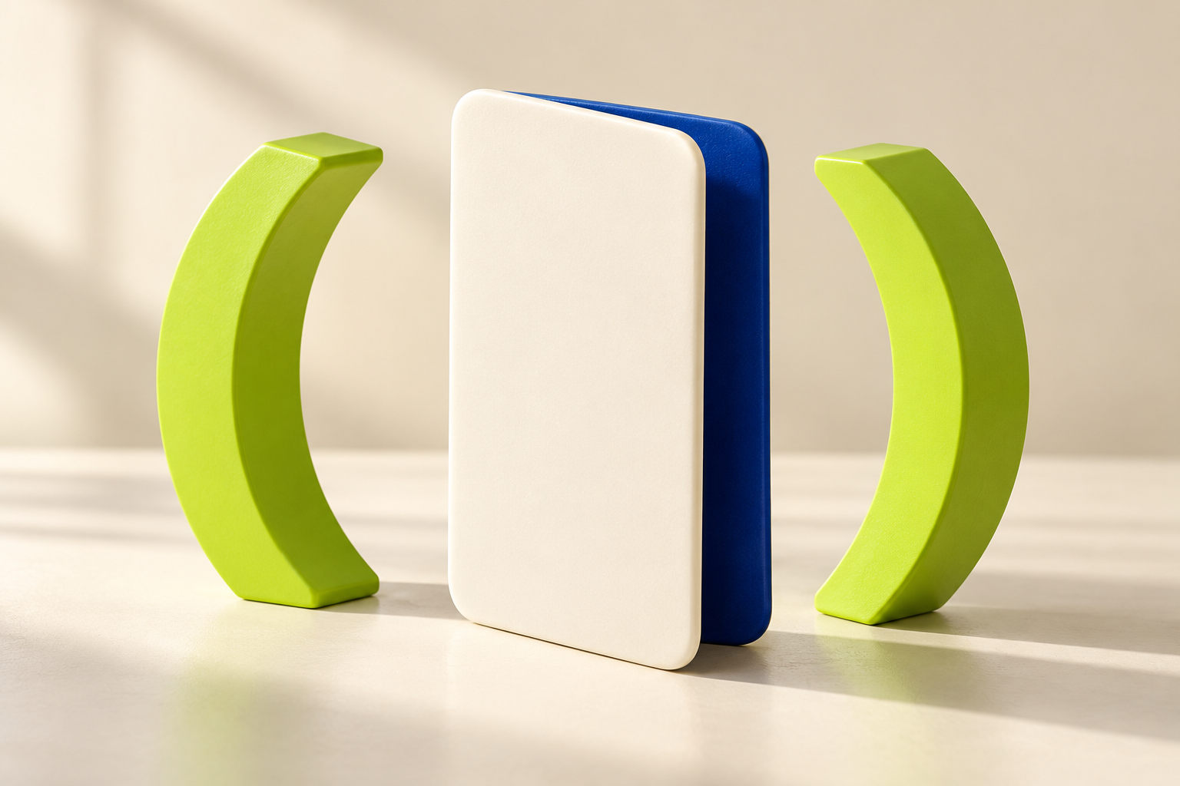
Сумма A1
a = int(input())
b = int(input())
s = a - b
print(s)
Задача — сумма; вводы 3 и 5. Найди первое расхождение.
MediaSchool
07
Notes:
Информатика, 8 класс. Слайд 7.
Место в сценарии: 8–15 мин.
Вопрос: Задача — сумма; вводы 3 и 5. Найди первое расхождение.
Полное условие A1: Задача — сумма двух целых из двух строк ввода. В ошибочном файле ниже входы 3 затем 5. До запуска выпиши ожидаемый результат, фактические значения после каждой строки и первое расхождение с задачей. Исправь одну операцию, сохрани и проверь тот же вход и отдельный 0 затем 0. НаПК используй пошаговое наблюдение; при недоступном отладчике — ручную таблицу с явной пометкой.
```python
a=int(input())
b=int(input())
s=a-b
print(s)
``` Ключ: Ожидание 8. После чтений a3,b5; после s=a-b получается−2 вместо 8, первое расхождение настроке 3; print выводит−2. Исправление s=a+b. Новый вывод 8; для 0/0 вывод 0. При остановке перед 3 ещёнет s; после 3 s−2. Критерий: Прогноз 8, фактическая трасса/−2, строка 3 и причина, исправление+, повтор двух входов. Способ наблюдения указан. Помощь: Проверь первую строку, создающую новое вычисленное значение. До звонка учитель открывает установленную школьную среду Python 3, проверяет создание/сохранение файла и Run Module. В IDLE: File → New File, записать код без >>>, File → Save As, имя lesson27.py в своей учебной папке, Run → Run Module; вывод в Shell. Интерпретатор и среда уже подготовлены школой; установка не входит в урок. Перед каждым запуском сохранить исходник и записать свой прогноз. В паре сменить вводящего перед A2. Без ПК — те же строки и ручная трассировка, реальный запуск продолжить при доступе к среде. Без сети установленный Python работает локально. Без проектора — код заранее на доске, без печати — те же условия и памятка в тетради до начала билета. Четыре полные минуты билета сохраняются. До звонка учитель дополнительно проверяет Debug→Debugger,Source и панель переменных в конкретной школьной среде. До каждой строки ученики сами предсказывают новое значение. В A1 строки отдельные, в A2 сохраняют старую и новую таблицу. Если отладчик недоступен, прямо помечают ручную замену, не тратят урок на переустановку. Иллюстрация концептуальная. Точные входные данные заданы текстом и редактируемыми таблицами/схемами.
[Sources]
https://edsoo.ru/wp-content/uploads/2025/07/2025_ooo_frp_informatika-7-9_baza.pdf
https://docs.python.org/3/library/idle.html
https://docs.python.org/3/library/pdb.html
https://docs.python.org/3/tutorial/introduction.html
https://edsoo.ru/wp-content/uploads/2026/08/informatika.pdf
Изображение: ImageGen; концептуальная учебная иллюстрация, не документальный снимок. Точные математические примеры и таблицы набраны отдельно редактируемыми объектами.
[/Sources]

Slide 8

Причина раньше вывода
Ожидание 8, факт−2.
Ошибка вычисления на строке 3.
Исправление:s=a+b.
Проверить 3/5 и 0/0 снова.
Сохрани первые значения для сравнения.
MediaSchool
08
Notes:
Информатика, 8 класс. Слайд 8.
Место в сценарии: 8–15 мин.
Вопрос: Сохрани первые значения для сравнения.
Полное условие A1: Задача — сумма двух целых из двух строк ввода. В ошибочном файле ниже входы 3 затем 5. До запуска выпиши ожидаемый результат, фактические значения после каждой строки и первое расхождение с задачей. Исправь одну операцию, сохрани и проверь тот же вход и отдельный 0 затем 0. НаПК используй пошаговое наблюдение; при недоступном отладчике — ручную таблицу с явной пометкой.
```python
a=int(input())
b=int(input())
s=a-b
print(s)
``` Ключ: Ожидание 8. После чтений a3,b5; после s=a-b получается−2 вместо 8, первое расхождение настроке 3; print выводит−2. Исправление s=a+b. Новый вывод 8; для 0/0 вывод 0. При остановке перед 3 ещёнет s; после 3 s−2. Критерий: Прогноз 8, фактическая трасса/−2, строка 3 и причина, исправление+, повтор двух входов. Способ наблюдения указан. Помощь: Проверь первую строку, создающую новое вычисленное значение. До звонка учитель открывает установленную школьную среду Python 3, проверяет создание/сохранение файла и Run Module. В IDLE: File → New File, записать код без >>>, File → Save As, имя lesson27.py в своей учебной папке, Run → Run Module; вывод в Shell. Интерпретатор и среда уже подготовлены школой; установка не входит в урок. Перед каждым запуском сохранить исходник и записать свой прогноз. В паре сменить вводящего перед A2. Без ПК — те же строки и ручная трассировка, реальный запуск продолжить при доступе к среде. Без сети установленный Python работает локально. Без проектора — код заранее на доске, без печати — те же условия и памятка в тетради до начала билета. Четыре полные минуты билета сохраняются. До звонка учитель дополнительно проверяет Debug→Debugger,Source и панель переменных в конкретной школьной среде. До каждой строки ученики сами предсказывают новое значение. В A1 строки отдельные, в A2 сохраняют старую и новую таблицу. Если отладчик недоступен, прямо помечают ручную замену, не тратят урок на переустановку. Иллюстрация концептуальная. Точные входные данные заданы текстом и редактируемыми таблицами/схемами.
[Sources]
https://edsoo.ru/wp-content/uploads/2025/07/2025_ooo_frp_informatika-7-9_baza.pdf
https://docs.python.org/3/library/idle.html
https://docs.python.org/3/library/pdb.html
https://docs.python.org/3/tutorial/introduction.html
https://edsoo.ru/wp-content/uploads/2026/08/informatika.pdf
Изображение: ImageGen; концептуальная учебная иллюстрация, не документальный снимок. Точные математические примеры и таблицы набраны отдельно редактируемыми объектами.
[/Sources]

Slide 9

Две минуты без экрана
Отведи взгляд.
Смени позу.
Полные две минуты отдыха.
Две минуты без проекции.
MediaSchool
09
Notes:
Информатика, 8 класс. Слайд 9.
Место в сценарии: 15–17 мин.
Вопрос: Без заданий и обсуждения.
Показать напоминание до начала, затем убрать проекцию. Две полные минуты без экрана, заданий, опроса и обсуждения. До звонка учитель открывает установленную школьную среду Python 3, проверяет создание/сохранение файла и Run Module. В IDLE: File → New File, записать код без >>>, File → Save As, имя lesson27.py в своей учебной папке, Run → Run Module; вывод в Shell. Интерпретатор и среда уже подготовлены школой; установка не входит в урок. Перед каждым запуском сохранить исходник и записать свой прогноз. В паре сменить вводящего перед A2. Без ПК — те же строки и ручная трассировка, реальный запуск продолжить при доступе к среде. Без сети установленный Python работает локально. Без проектора — код заранее на доске, без печати — те же условия и памятка в тетради до начала билета. Четыре полные минуты билета сохраняются. До звонка учитель дополнительно проверяет Debug→Debugger,Source и панель переменных в конкретной школьной среде. До каждой строки ученики сами предсказывают новое значение. В A1 строки отдельные, в A2 сохраняют старую и новую таблицу. Если отладчик недоступен, прямо помечают ручную замену, не тратят урок на переустановку. Иллюстрация концептуальная. Точные входные данные заданы текстом и редактируемыми таблицами/схемами.
[Sources]
https://edsoo.ru/wp-content/uploads/2025/07/2025_ooo_frp_informatika-7-9_baza.pdf
https://docs.python.org/3/library/idle.html
https://docs.python.org/3/library/pdb.html
https://docs.python.org/3/tutorial/introduction.html
https://edsoo.ru/wp-content/uploads/2026/08/informatika.pdf
Изображение: ImageGen; концептуальная учебная иллюстрация, не документальный снимок. Точные математические примеры и таблицы набраны отдельно редактируемыми объектами.
[/Sources]

Slide 10
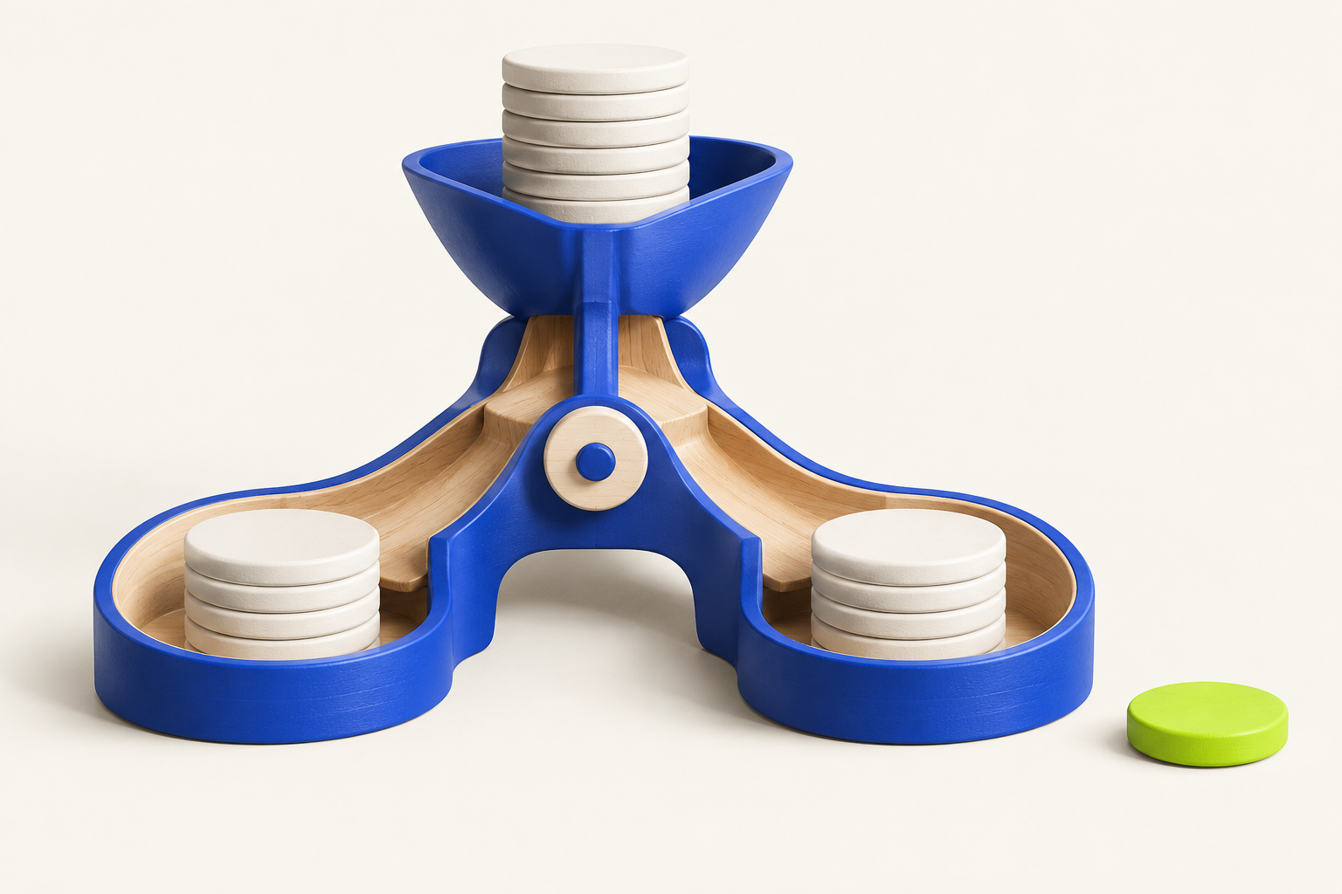
Модель граничного входа
Задача: «не меньше 10».
Ошибочно n>10.
Входы 9 и 11 не показывают
ошибку на входе 10.
Другой пример перед A2.
MediaSchool
10
Notes:
Информатика, 8 класс. Слайд 10.
Место в сценарии: 17–21 мин.
Вопрос: Другой пример перед A2.
Памятка: До запуска запиши вход и ожидание. Остановись перед строкой: она ещё не выполнена. Сравни значения до и после одного шага, найди первое расхождение и его причину. Сохрани первую трассу. После исправления повтори проблемные и прежние случаи. Различай наблюдение отладчика и ручной расчёт. Модель: Другой образец задачи «не меньше 10»: условие n > 10 ошибочно при n=10. Вход 9 даёт ложь, 11 — истину, но только 10 проверяет границу включения. Исправление: n >= 10; затем повторяют 9, 10, 11. Это модель выбора контрольного входа, а не готовый разбор знака из A2. До звонка учитель открывает установленную школьную среду Python 3, проверяет создание/сохранение файла и Run Module. В IDLE: File → New File, записать код без >>>, File → Save As, имя lesson27.py в своей учебной папке, Run → Run Module; вывод в Shell. Интерпретатор и среда уже подготовлены школой; установка не входит в урок. Перед каждым запуском сохранить исходник и записать свой прогноз. В паре сменить вводящего перед A2. Без ПК — те же строки и ручная трассировка, реальный запуск продолжить при доступе к среде. Без сети установленный Python работает локально. Без проектора — код заранее на доске, без печати — те же условия и памятка в тетради до начала билета. Четыре полные минуты билета сохраняются. До звонка учитель дополнительно проверяет Debug→Debugger,Source и панель переменных в конкретной школьной среде. До каждой строки ученики сами предсказывают новое значение. В A1 строки отдельные, в A2 сохраняют старую и новую таблицу. Если отладчик недоступен, прямо помечают ручную замену, не тратят урок на переустановку. Иллюстрация концептуальная. Точные входные данные заданы текстом и редактируемыми таблицами/схемами.
[Sources]
https://edsoo.ru/wp-content/uploads/2025/07/2025_ooo_frp_informatika-7-9_baza.pdf
https://docs.python.org/3/library/idle.html
https://docs.python.org/3/library/pdb.html
https://docs.python.org/3/tutorial/introduction.html
https://edsoo.ru/wp-content/uploads/2026/08/informatika.pdf
Изображение: ImageGen; концептуальная учебная иллюстрация, не документальный снимок. Точные математические примеры и таблицы набраны отдельно редактируемыми объектами.
[/Sources]

Slide 11
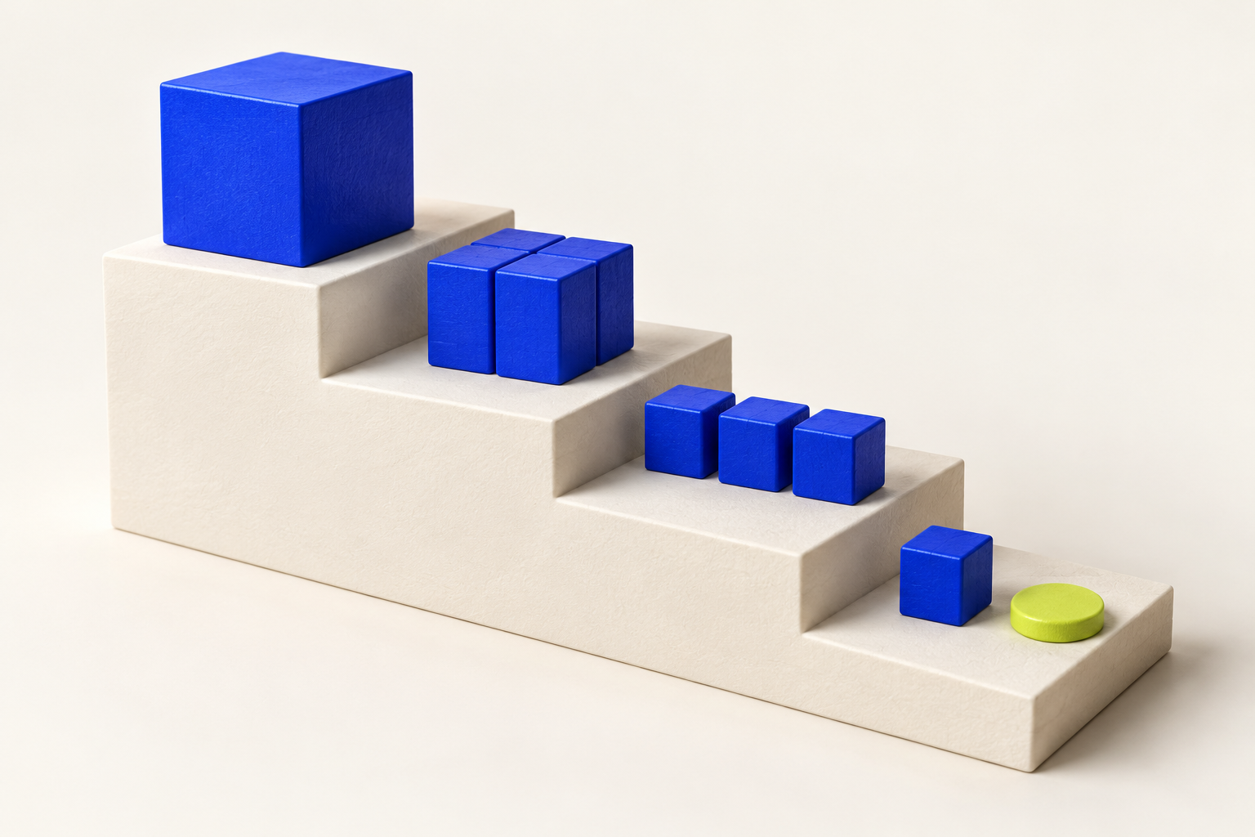
Проверь и саму границу
Исправление:n>=10.
Входобразца | Нужно / было
9 | Ложь / ложь
10 | Истина / ложь
11 | Истина / истина
Повторить все осмысленные случаи.
MediaSchool
11
Notes:
Информатика, 8 класс. Слайд 11.
Место в сценарии: 17–21 мин.
Вопрос: Повторить все осмысленные случаи.
Памятка: До запуска запиши вход и ожидание. Остановись перед строкой: она ещё не выполнена. Сравни значения до и после одного шага, найди первое расхождение и его причину. Сохрани первую трассу. После исправления повтори проблемные и прежние случаи. Различай наблюдение отладчика и ручной расчёт. Модель: Другой образец задачи «не меньше 10»: условие n > 10 ошибочно при n=10. Вход 9 даёт ложь, 11 — истину, но только 10 проверяет границу включения. Исправление: n >= 10; затем повторяют 9, 10, 11. Это модель выбора контрольного входа, а не готовый разбор знака из A2. До звонка учитель открывает установленную школьную среду Python 3, проверяет создание/сохранение файла и Run Module. В IDLE: File → New File, записать код без >>>, File → Save As, имя lesson27.py в своей учебной папке, Run → Run Module; вывод в Shell. Интерпретатор и среда уже подготовлены школой; установка не входит в урок. Перед каждым запуском сохранить исходник и записать свой прогноз. В паре сменить вводящего перед A2. Без ПК — те же строки и ручная трассировка, реальный запуск продолжить при доступе к среде. Без сети установленный Python работает локально. Без проектора — код заранее на доске, без печати — те же условия и памятка в тетради до начала билета. Четыре полные минуты билета сохраняются. До звонка учитель дополнительно проверяет Debug→Debugger,Source и панель переменных в конкретной школьной среде. До каждой строки ученики сами предсказывают новое значение. В A1 строки отдельные, в A2 сохраняют старую и новую таблицу. Если отладчик недоступен, прямо помечают ручную замену, не тратят урок на переустановку. Иллюстрация концептуальная. Точные входные данные заданы текстом и редактируемыми таблицами/схемами.
[Sources]
https://edsoo.ru/wp-content/uploads/2025/07/2025_ooo_frp_informatika-7-9_baza.pdf
https://docs.python.org/3/library/idle.html
https://docs.python.org/3/library/pdb.html
https://docs.python.org/3/tutorial/introduction.html
https://edsoo.ru/wp-content/uploads/2026/08/informatika.pdf
Изображение: ImageGen; концептуальная учебная иллюстрация, не документальный снимок. Точные математические примеры и таблицы набраны отдельно редактируемыми объектами.
[/Sources]

Slide 12
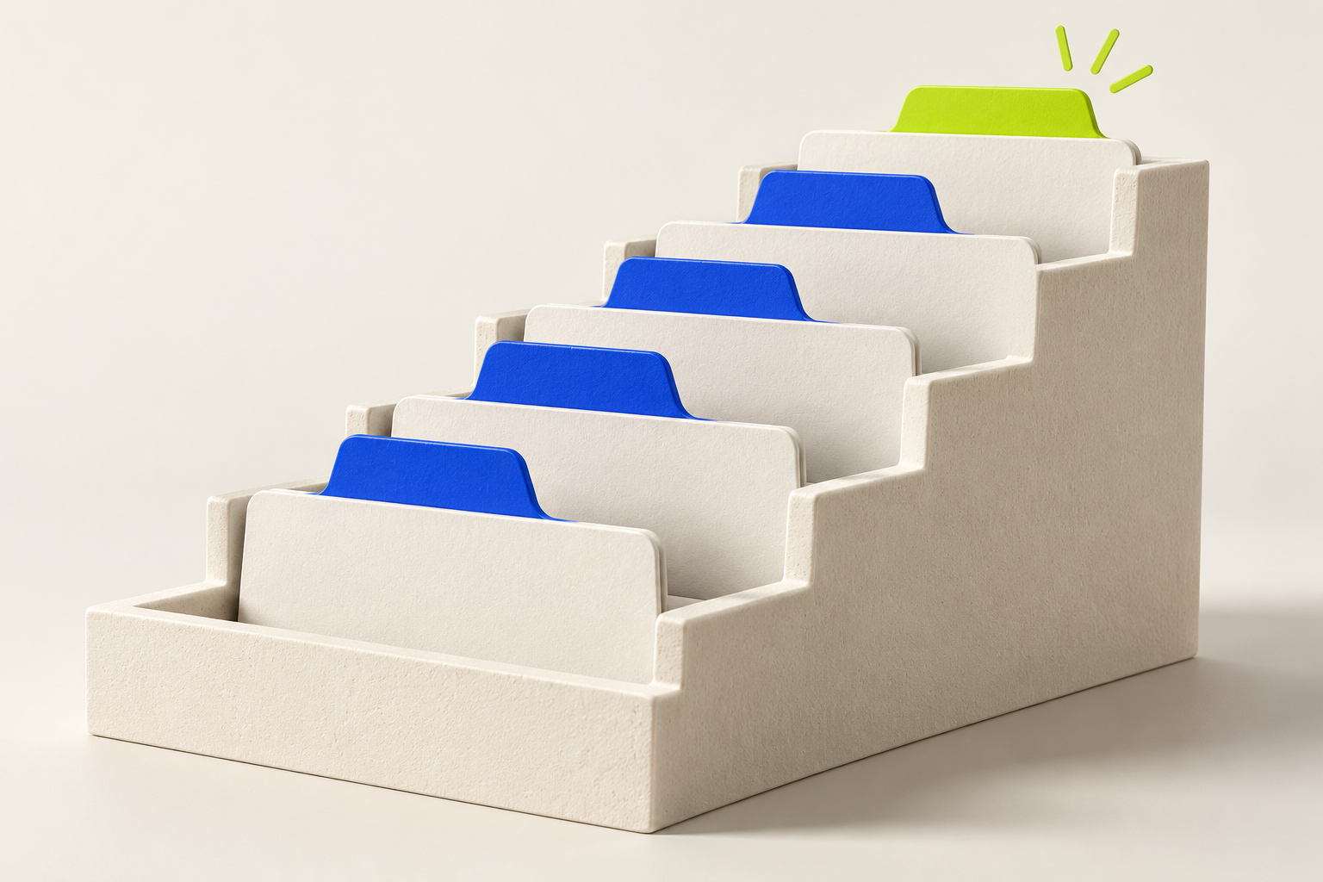
Три случая знака A2
Код на рабочем листе.
Нужны«плюс»,«ноль»,«минус».
Проверь−1,0,2.
Исправь пропущенный случай.
Прогноз и факт отдельно.
MediaSchool
12
Notes:
Информатика, 8 класс. Слайд 12.
Место в сценарии: 21–28 мин.
Вопрос: Прогноз и факт отдельно.
Полное условие A2: Задача — вывести плюс при n>0, ноль при n==0, минус при n<0; ввод одно целое. До исполнения проверь ошибочный код на−1,0,2: ожидаемое/фактическое слово, выбранная ветвь и место первого расхождения. Исправь структуру, сохрани и повтори все три случая; один наПК, остальные можно вручную.
```python
n=int(input())
if n>0:
label="плюс"
else:
label="минус"
print(label)
``` Ключ: −1: ожидается минус, фактически else→минус;0: ожидается ноль, фактически else→минус, неверное присваивание label настроке 5;2:if→плюс, верно. Исправление добавить elif n==0: label="ноль" между if и else. После правки выводы минус, ноль, плюс. Равенство 0 отдельный контрольный случай. Критерий: Три сравнения/ветви, первый неверный label при 0, корректный elif и повтор всех трёх случаев. Помощь: Положительный и отрицательный входы не проверяют требование для нуля. До звонка учитель открывает установленную школьную среду Python 3, проверяет создание/сохранение файла и Run Module. В IDLE: File → New File, записать код без >>>, File → Save As, имя lesson27.py в своей учебной папке, Run → Run Module; вывод в Shell. Интерпретатор и среда уже подготовлены школой; установка не входит в урок. Перед каждым запуском сохранить исходник и записать свой прогноз. В паре сменить вводящего перед A2. Без ПК — те же строки и ручная трассировка, реальный запуск продолжить при доступе к среде. Без сети установленный Python работает локально. Без проектора — код заранее на доске, без печати — те же условия и памятка в тетради до начала билета. Четыре полные минуты билета сохраняются. До звонка учитель дополнительно проверяет Debug→Debugger,Source и панель переменных в конкретной школьной среде. До каждой строки ученики сами предсказывают новое значение. В A1 строки отдельные, в A2 сохраняют старую и новую таблицу. Если отладчик недоступен, прямо помечают ручную замену, не тратят урок на переустановку. Иллюстрация концептуальная. Точные входные данные заданы текстом и редактируемыми таблицами/схемами.
[Sources]
https://edsoo.ru/wp-content/uploads/2025/07/2025_ooo_frp_informatika-7-9_baza.pdf
https://docs.python.org/3/library/idle.html
https://docs.python.org/3/library/pdb.html
https://docs.python.org/3/tutorial/introduction.html
https://edsoo.ru/wp-content/uploads/2026/08/informatika.pdf
Изображение: ImageGen; концептуальная учебная иллюстрация, не документальный снимок. Точные математические примеры и таблицы набраны отдельно редактируемыми объектами.
[/Sources]

Slide 13

Ноль получил свою ветвь
elif n == 0:
label = "ноль"
После исправления:
минус; ноль; плюс.
Нулевой вход отличается от двух соседних типов.
MediaSchool
13
Notes:
Информатика, 8 класс. Слайд 13.
Место в сценарии: 21–28 мин.
Вопрос: Нулевой вход отличается от двух соседних типов.
Полное условие A2: Задача — вывести плюс при n>0, ноль при n==0, минус при n<0; ввод одно целое. До исполнения проверь ошибочный код на−1,0,2: ожидаемое/фактическое слово, выбранная ветвь и место первого расхождения. Исправь структуру, сохрани и повтори все три случая; один наПК, остальные можно вручную.
```python
n=int(input())
if n>0:
label="плюс"
else:
label="минус"
print(label)
``` Ключ: −1: ожидается минус, фактически else→минус;0: ожидается ноль, фактически else→минус, неверное присваивание label настроке 5;2:if→плюс, верно. Исправление добавить elif n==0: label="ноль" между if и else. После правки выводы минус, ноль, плюс. Равенство 0 отдельный контрольный случай. Критерий: Три сравнения/ветви, первый неверный label при 0, корректный elif и повтор всех трёх случаев. Помощь: Положительный и отрицательный входы не проверяют требование для нуля. До звонка учитель открывает установленную школьную среду Python 3, проверяет создание/сохранение файла и Run Module. В IDLE: File → New File, записать код без >>>, File → Save As, имя lesson27.py в своей учебной папке, Run → Run Module; вывод в Shell. Интерпретатор и среда уже подготовлены школой; установка не входит в урок. Перед каждым запуском сохранить исходник и записать свой прогноз. В паре сменить вводящего перед A2. Без ПК — те же строки и ручная трассировка, реальный запуск продолжить при доступе к среде. Без сети установленный Python работает локально. Без проектора — код заранее на доске, без печати — те же условия и памятка в тетради до начала билета. Четыре полные минуты билета сохраняются. До звонка учитель дополнительно проверяет Debug→Debugger,Source и панель переменных в конкретной школьной среде. До каждой строки ученики сами предсказывают новое значение. В A1 строки отдельные, в A2 сохраняют старую и новую таблицу. Если отладчик недоступен, прямо помечают ручную замену, не тратят урок на переустановку. Иллюстрация концептуальная. Точные входные данные заданы текстом и редактируемыми таблицами/схемами.
[Sources]
https://edsoo.ru/wp-content/uploads/2025/07/2025_ooo_frp_informatika-7-9_baza.pdf
https://docs.python.org/3/library/idle.html
https://docs.python.org/3/library/pdb.html
https://docs.python.org/3/tutorial/introduction.html
https://edsoo.ru/wp-content/uploads/2026/08/informatika.pdf
Изображение: ImageGen; концептуальная учебная иллюстрация, не документальный снимок. Точные математические примеры и таблицы набраны отдельно редактируемыми объектами.
[/Sources]

Slide 14
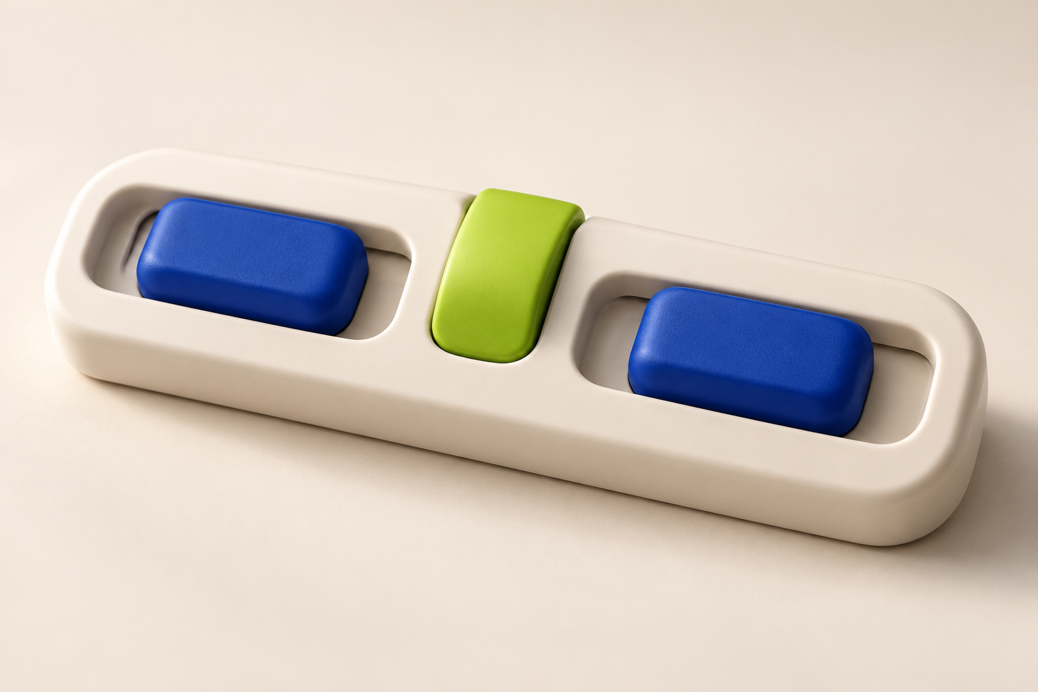
Причина и номер строки
Место проявления не всегда причина.
Наблюдение | Область проверки
Неизвестное имя | Достигнутое обращение
Неверное значение | Его вычисление
Неверная ветвь | Условие и граница
Сравнивай состояния по порядку.
MediaSchool
14
Notes:
Информатика, 8 класс. Слайд 14.
Место в сценарии: 28–32 мин.
Вопрос: Сравнивай состояния по порядку.
Памятка: До запуска запиши вход и ожидание. Остановись перед строкой: она ещё не выполнена. Сравни значения до и после одного шага, найди первое расхождение и его причину. Сохрани первую трассу. После исправления повтори проблемные и прежние случаи. Различай наблюдение отладчика и ручной расчёт. Модель: Если z=x+1 вычислено верно, а print(w)обращается к не определённому w, ошибка исполнения возникает на print. Если z вычислено неправильной формулой, а print(z)правильно его показывает, причина логического расхождения раньше вывода. Номер сообщения и причина задачи могут относиться к разным строкам. До звонка учитель открывает установленную школьную среду Python 3, проверяет создание/сохранение файла и Run Module. В IDLE: File → New File, записать код без >>>, File → Save As, имя lesson27.py в своей учебной папке, Run → Run Module; вывод в Shell. Интерпретатор и среда уже подготовлены школой; установка не входит в урок. Перед каждым запуском сохранить исходник и записать свой прогноз. В паре сменить вводящего перед A2. Без ПК — те же строки и ручная трассировка, реальный запуск продолжить при доступе к среде. Без сети установленный Python работает локально. Без проектора — код заранее на доске, без печати — те же условия и памятка в тетради до начала билета. Четыре полные минуты билета сохраняются. До звонка учитель дополнительно проверяет Debug→Debugger,Source и панель переменных в конкретной школьной среде. До каждой строки ученики сами предсказывают новое значение. В A1 строки отдельные, в A2 сохраняют старую и новую таблицу. Если отладчик недоступен, прямо помечают ручную замену, не тратят урок на переустановку. Иллюстрация концептуальная. Точные входные данные заданы текстом и редактируемыми таблицами/схемами.
[Sources]
https://edsoo.ru/wp-content/uploads/2025/07/2025_ooo_frp_informatika-7-9_baza.pdf
https://docs.python.org/3/library/idle.html
https://docs.python.org/3/library/pdb.html
https://docs.python.org/3/tutorial/introduction.html
https://edsoo.ru/wp-content/uploads/2026/08/informatika.pdf
Изображение: ImageGen; концептуальная учебная иллюстрация, не документальный снимок. Точные математические примеры и таблицы набраны отдельно редактируемыми объектами.
[/Sources]

Slide 15

Опечатка B1
a = 2; b = 3
totla = a + b
print(total)
Какое имя уже существует? Где остановка?
MediaSchool
15
Notes:
Информатика, 8 класс. Слайд 15.
Место в сценарии: 28–32 мин.
Вопрос: Какое имя уже существует? Где остановка?
Полное условие B1: Python 3: a=2; b=3; totla=a+b; print(total). Предскажи, на какой инструкции исполнение остановится и почему, какое уже вычисленное имя существует. Исправь опечатку, не меняя задачу суммы, и назови вывод. Ключ: На print(total):NameError, имя total не определено, зато totla имеет 5. Исправить totla на total в присваивании (либо согласовать оба имени). После исправления вывод 5. Критерий: Достигнутая print, NameError/не определённое total, существующее totla5, согласованная правка и вывод 5. Помощь: Имена сравниваются посимвольно. До звонка учитель открывает установленную школьную среду Python 3, проверяет создание/сохранение файла и Run Module. В IDLE: File → New File, записать код без >>>, File → Save As, имя lesson27.py в своей учебной папке, Run → Run Module; вывод в Shell. Интерпретатор и среда уже подготовлены школой; установка не входит в урок. Перед каждым запуском сохранить исходник и записать свой прогноз. В паре сменить вводящего перед A2. Без ПК — те же строки и ручная трассировка, реальный запуск продолжить при доступе к среде. Без сети установленный Python работает локально. Без проектора — код заранее на доске, без печати — те же условия и памятка в тетради до начала билета. Четыре полные минуты билета сохраняются. До звонка учитель дополнительно проверяет Debug→Debugger,Source и панель переменных в конкретной школьной среде. До каждой строки ученики сами предсказывают новое значение. В A1 строки отдельные, в A2 сохраняют старую и новую таблицу. Если отладчик недоступен, прямо помечают ручную замену, не тратят урок на переустановку. Иллюстрация концептуальная. Точные входные данные заданы текстом и редактируемыми таблицами/схемами.
[Sources]
https://edsoo.ru/wp-content/uploads/2025/07/2025_ooo_frp_informatika-7-9_baza.pdf
https://docs.python.org/3/library/idle.html
https://docs.python.org/3/library/pdb.html
https://docs.python.org/3/tutorial/introduction.html
https://edsoo.ru/wp-content/uploads/2026/08/informatika.pdf
Изображение: ImageGen; концептуальная учебная иллюстрация, не документальный снимок. Точные математические примеры и таблицы набраны отдельно редактируемыми объектами.
[/Sources]

Slide 16

Имена должны совпадать
totla получило 5.
total не определено.
NameError на print(total).
Согласуй имена→вывод 5.
Python не исправляет опечатки за программиста.
MediaSchool
16
Notes:
Информатика, 8 класс. Слайд 16.
Место в сценарии: 28–32 мин.
Вопрос: Python не исправляет опечатки за программиста.
Полное условие B1: Python 3: a=2; b=3; totla=a+b; print(total). Предскажи, на какой инструкции исполнение остановится и почему, какое уже вычисленное имя существует. Исправь опечатку, не меняя задачу суммы, и назови вывод. Ключ: На print(total):NameError, имя total не определено, зато totla имеет 5. Исправить totla на total в присваивании (либо согласовать оба имени). После исправления вывод 5. Критерий: Достигнутая print, NameError/не определённое total, существующее totla5, согласованная правка и вывод 5. Помощь: Имена сравниваются посимвольно. До звонка учитель открывает установленную школьную среду Python 3, проверяет создание/сохранение файла и Run Module. В IDLE: File → New File, записать код без >>>, File → Save As, имя lesson27.py в своей учебной папке, Run → Run Module; вывод в Shell. Интерпретатор и среда уже подготовлены школой; установка не входит в урок. Перед каждым запуском сохранить исходник и записать свой прогноз. В паре сменить вводящего перед A2. Без ПК — те же строки и ручная трассировка, реальный запуск продолжить при доступе к среде. Без сети установленный Python работает локально. Без проектора — код заранее на доске, без печати — те же условия и памятка в тетради до начала билета. Четыре полные минуты билета сохраняются. До звонка учитель дополнительно проверяет Debug→Debugger,Source и панель переменных в конкретной школьной среде. До каждой строки ученики сами предсказывают новое значение. В A1 строки отдельные, в A2 сохраняют старую и новую таблицу. Если отладчик недоступен, прямо помечают ручную замену, не тратят урок на переустановку. Иллюстрация концептуальная. Точные входные данные заданы текстом и редактируемыми таблицами/схемами.
[Sources]
https://edsoo.ru/wp-content/uploads/2025/07/2025_ooo_frp_informatika-7-9_baza.pdf
https://docs.python.org/3/library/idle.html
https://docs.python.org/3/library/pdb.html
https://docs.python.org/3/tutorial/introduction.html
https://edsoo.ru/wp-content/uploads/2026/08/informatika.pdf
Изображение: ImageGen; концептуальная учебная иллюстрация, не документальный снимок. Точные математические примеры и таблицы набраны отдельно редактируемыми объектами.
[/Sources]

Slide 17

ИИ поверил одному тесту
Вымышленный ответ для проверки
Площадь квадрата: area=2*s.
При s=2 получилось 4.
«Значит верно для всех s>0».
AI1. Контрпример, правка, повтор.
MediaSchool
17
Notes:
Информатика, 8 класс. Слайд 17.
Место в сценарии: 32–36 мин.
Вопрос: AI1. Контрпример, правка, повтор.
Полное условие AI1: Вымышленный ИИ: «Программа площади квадрата не выдала ошибки и прошла s=2, значит правильна для любого s>0». Код Python 3: s=int(input()); area=2*s; print(area). Найди контрпример среди положительных целых, вычисли ожидание/факт, исправь формулу и повтори свой вход. Ключ: Например s3: площадь 9, факт 6; успешное s2 даёт 4 случайно. Исправление area=s*s или s**2. Для s3 после правки 9. Другой положительный контрпример, кроме 2, допустим при верном расчёте. Критерий: Конкретный допустимый вход с ожиданием/фактом, исправленная формула и повторный результат. Помощь: Квадрат имеет площадь s*s, один удачный вход может скрывать ошибку. До звонка учитель открывает установленную школьную среду Python 3, проверяет создание/сохранение файла и Run Module. В IDLE: File → New File, записать код без >>>, File → Save As, имя lesson27.py в своей учебной папке, Run → Run Module; вывод в Shell. Интерпретатор и среда уже подготовлены школой; установка не входит в урок. Перед каждым запуском сохранить исходник и записать свой прогноз. В паре сменить вводящего перед A2. Без ПК — те же строки и ручная трассировка, реальный запуск продолжить при доступе к среде. Без сети установленный Python работает локально. Без проектора — код заранее на доске, без печати — те же условия и памятка в тетради до начала билета. Четыре полные минуты билета сохраняются. До звонка учитель дополнительно проверяет Debug→Debugger,Source и панель переменных в конкретной школьной среде. До каждой строки ученики сами предсказывают новое значение. В A1 строки отдельные, в A2 сохраняют старую и новую таблицу. Если отладчик недоступен, прямо помечают ручную замену, не тратят урок на переустановку. Иллюстрация концептуальная. Точные входные данные заданы текстом и редактируемыми таблицами/схемами.
[Sources]
https://edsoo.ru/wp-content/uploads/2025/07/2025_ooo_frp_informatika-7-9_baza.pdf
https://docs.python.org/3/library/idle.html
https://docs.python.org/3/library/pdb.html
https://docs.python.org/3/tutorial/introduction.html
https://edsoo.ru/wp-content/uploads/2026/08/informatika.pdf
Изображение: ImageGen; концептуальная учебная иллюстрация, не документальный снимок. Точные математические примеры и таблицы набраны отдельно редактируемыми объектами.
[/Sources]

Slide 18

Другой вход показал ошибку
Например s=3:
ожидание 9, факт 6.
Правильно area=s*s.
Новый результат 9.
Нет исключения не означает верную формулу.
MediaSchool
18
Notes:
Информатика, 8 класс. Слайд 18.
Место в сценарии: 32–36 мин.
Вопрос: Нет исключения не означает верную формулу.
Полное условие AI1: Вымышленный ИИ: «Программа площади квадрата не выдала ошибки и прошла s=2, значит правильна для любого s>0». Код Python 3: s=int(input()); area=2*s; print(area). Найди контрпример среди положительных целых, вычисли ожидание/факт, исправь формулу и повтори свой вход. Ключ: Например s3: площадь 9, факт 6; успешное s2 даёт 4 случайно. Исправление area=s*s или s**2. Для s3 после правки 9. Другой положительный контрпример, кроме 2, допустим при верном расчёте. Критерий: Конкретный допустимый вход с ожиданием/фактом, исправленная формула и повторный результат. Помощь: Квадрат имеет площадь s*s, один удачный вход может скрывать ошибку. До звонка учитель открывает установленную школьную среду Python 3, проверяет создание/сохранение файла и Run Module. В IDLE: File → New File, записать код без >>>, File → Save As, имя lesson27.py в своей учебной папке, Run → Run Module; вывод в Shell. Интерпретатор и среда уже подготовлены школой; установка не входит в урок. Перед каждым запуском сохранить исходник и записать свой прогноз. В паре сменить вводящего перед A2. Без ПК — те же строки и ручная трассировка, реальный запуск продолжить при доступе к среде. Без сети установленный Python работает локально. Без проектора — код заранее на доске, без печати — те же условия и памятка в тетради до начала билета. Четыре полные минуты билета сохраняются. До звонка учитель дополнительно проверяет Debug→Debugger,Source и панель переменных в конкретной школьной среде. До каждой строки ученики сами предсказывают новое значение. В A1 строки отдельные, в A2 сохраняют старую и новую таблицу. Если отладчик недоступен, прямо помечают ручную замену, не тратят урок на переустановку. Иллюстрация концептуальная. Точные входные данные заданы текстом и редактируемыми таблицами/схемами.
[Sources]
https://edsoo.ru/wp-content/uploads/2025/07/2025_ooo_frp_informatika-7-9_baza.pdf
https://docs.python.org/3/library/idle.html
https://docs.python.org/3/library/pdb.html
https://docs.python.org/3/tutorial/introduction.html
https://edsoo.ru/wp-content/uploads/2026/08/informatika.pdf
Изображение: ImageGen; концептуальная учебная иллюстрация, не документальный снимок. Точные математические примеры и таблицы набраны отдельно редактируемыми объектами.
[/Sources]

Slide 19

Индивидуальный итог
E1. Значение до строки.
E2. Недостающий тип входа.
E3. Проверка исправления.
Четыре полные минуты; условия на бумаге.
MediaSchool
19
Notes:
Информатика, 8 класс. Слайд 19.
Место в сценарии: 40–44 мин.
Вопрос: Четыре полные минуты; условия на бумаге.
Четыре полные минуты индивидуально. Условия заранее на бумаге, проекцию выключить. Памятка и разобранные модели разрешены. Учитель не даёт общих или адресных учебных подсказок. Сбор после четырёх минут. Ключи ТОЛЬКО ПОСЛЕ СБОРА: E1: Сейчас 5, после 4. Критерий: 2 балла:5 до;4 после. E2: Ноль, например n0. Критерий: 2 балла: нулевой случай; конкретный 0. E3: Повторно запустить с проблемным и прежними контрольными входами; сравнить новые результаты с заранее ожидаемыми. Критерий: 2 балла: новые запуски контрольных случаев; сравнение ожидаемого и фактического. До звонка учитель открывает установленную школьную среду Python 3, проверяет создание/сохранение файла и Run Module. В IDLE: File → New File, записать код без >>>, File → Save As, имя lesson27.py в своей учебной папке, Run → Run Module; вывод в Shell. Интерпретатор и среда уже подготовлены школой; установка не входит в урок. Перед каждым запуском сохранить исходник и записать свой прогноз. В паре сменить вводящего перед A2. Без ПК — те же строки и ручная трассировка, реальный запуск продолжить при доступе к среде. Без сети установленный Python работает локально. Без проектора — код заранее на доске, без печати — те же условия и памятка в тетради до начала билета. Четыре полные минуты билета сохраняются. До звонка учитель дополнительно проверяет Debug→Debugger,Source и панель переменных в конкретной школьной среде. До каждой строки ученики сами предсказывают новое значение. В A1 строки отдельные, в A2 сохраняют старую и новую таблицу. Если отладчик недоступен, прямо помечают ручную замену, не тратят урок на переустановку. Иллюстрация концептуальная. Точные входные данные заданы текстом и редактируемыми таблицами/схемами.
[Sources]
https://edsoo.ru/wp-content/uploads/2025/07/2025_ooo_frp_informatika-7-9_baza.pdf
https://docs.python.org/3/library/idle.html
https://docs.python.org/3/library/pdb.html
https://docs.python.org/3/tutorial/introduction.html
https://edsoo.ru/wp-content/uploads/2026/08/informatika.pdf
Изображение: ImageGen; концептуальная учебная иллюстрация, не документальный снимок. Точные математические примеры и таблицы набраны отдельно редактируемыми объектами.
[/Sources]

Slide 20

Перенос домой
Периметр прямоугольника.
Вместо 2*(a+b)записано a+b.
Входы 2/3 и 1/1.
H1. Первая ошибка, исправление и проверка.
MediaSchool
20
Notes:
Информатика, 8 класс. Слайд 20.
Место в сценарии: 44–45 мин.
Вопрос: H1. Первая ошибка, исправление и проверка.
Полное условие H1: Домой 5–7 минут, ПК необязателен. Программа должна вывести периметр прямоугольника с положительными целыми сторонами a,b, ввод по одной стороне на строку. Код:a=int(input());b=int(input());p=a+b;print(p). Для 2 затем 3 выпиши ожидание, факт и первую неверную вычисляющую строку. Исправь формулу, проверь также 1 затем 1. Ключ: Ожидание 10, факт 5; неверное p=a+b(строка 3 при записи по одной инструкции). Исправление p=2*(a+b). После правки 2/3→10;1/1→4. Критерий: Ожидание 10/факт 5, причина вформуле, корректные скобки и два результата после правки. Помощь: Периметр включает по две стороны каждой длины. До звонка учитель открывает установленную школьную среду Python 3, проверяет создание/сохранение файла и Run Module. В IDLE: File → New File, записать код без >>>, File → Save As, имя lesson27.py в своей учебной папке, Run → Run Module; вывод в Shell. Интерпретатор и среда уже подготовлены школой; установка не входит в урок. Перед каждым запуском сохранить исходник и записать свой прогноз. В паре сменить вводящего перед A2. Без ПК — те же строки и ручная трассировка, реальный запуск продолжить при доступе к среде. Без сети установленный Python работает локально. Без проектора — код заранее на доске, без печати — те же условия и памятка в тетради до начала билета. Четыре полные минуты билета сохраняются. До звонка учитель дополнительно проверяет Debug→Debugger,Source и панель переменных в конкретной школьной среде. До каждой строки ученики сами предсказывают новое значение. В A1 строки отдельные, в A2 сохраняют старую и новую таблицу. Если отладчик недоступен, прямо помечают ручную замену, не тратят урок на переустановку. Иллюстрация концептуальная. Точные входные данные заданы текстом и редактируемыми таблицами/схемами.
[Sources]
https://edsoo.ru/wp-content/uploads/2025/07/2025_ooo_frp_informatika-7-9_baza.pdf
https://docs.python.org/3/library/idle.html
https://docs.python.org/3/library/pdb.html
https://docs.python.org/3/tutorial/introduction.html
https://edsoo.ru/wp-content/uploads/2026/08/informatika.pdf
Изображение: ImageGen; концептуальная учебная иллюстрация, не документальный снимок. Точные математические примеры и таблицы набраны отдельно редактируемыми объектами.
[/Sources]

